Slide 1
软件分析与设计实例

Slide 2
实例1：汽车和自行车都是交通工具。一辆自行车只归一个人拥有，但一辆汽车可归一个人或者两个人拥有，一个人可能没有自行车或汽车，也可能由于多辆自行车或汽车。人分为男人和女人两类，每个人都具有年龄和名字。每辆交通工具都有自己的颜色和商标，每辆汽车都只有两个前灯和一台发动机。请根据上述描述设计其类图。

Slide 3
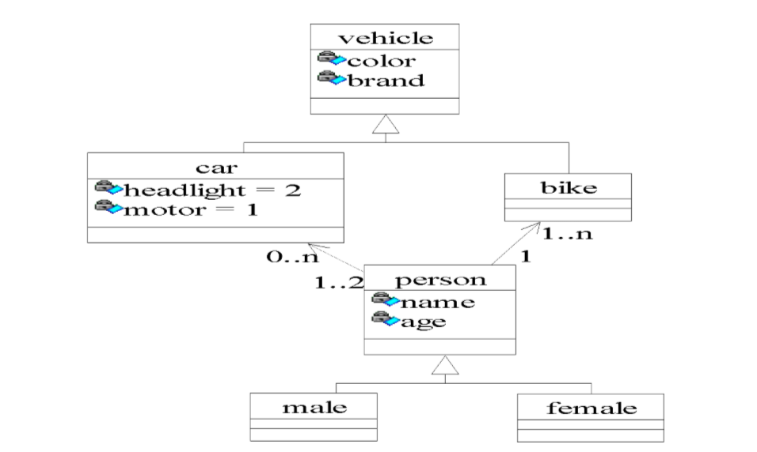

Slide 4
实例2:根据下面的叙述，绘制一幅关于顾客从自动售货机中购买物品的顺序图。
(1) 顾客（User）先向自动售货机的前端（Front）投币；
(2) 售货机的识别器（Register）识别钱币；
(3) 售货机前端（Front）根据Register的识别结果产生商品列表；
(4) 顾客选择商品；
(5) 识别器控制的出货器（Dispenser）将所选商品送至前端（Front）

Slide 5
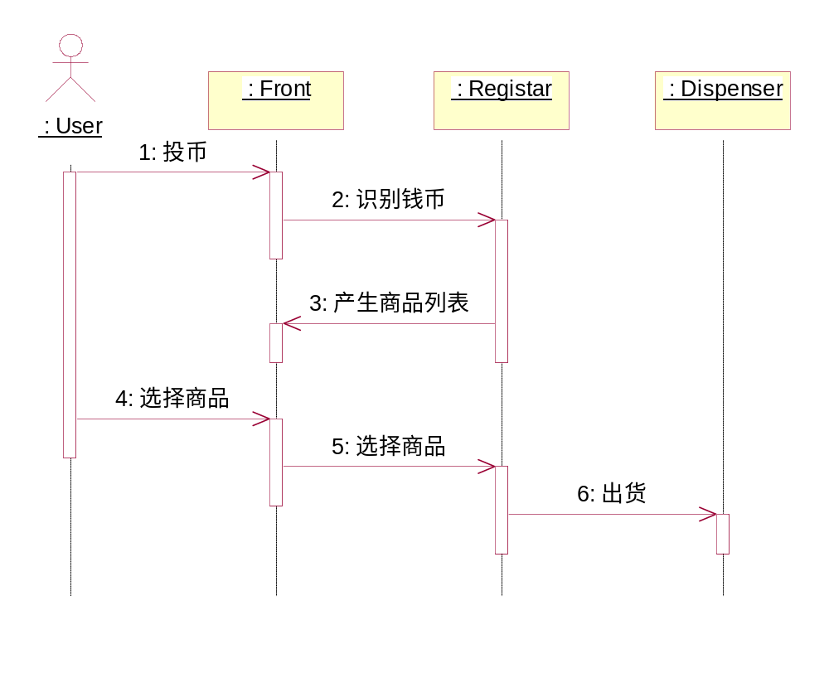

Slide 6
实例3.一个咨询公司会见一个客户时的业务过程
（1）公司业务员打电话给客户，确立约定。
（2）如果约定在公司内，公司技术人员为会议准备会议室。
（3）如果约定在公司之外，咨询顾问就要用电脑准备一份陈述报告
（4）咨询顾问和业务员与客户在约定的时间和地点见面。
（5）业务员随后给他们准备好会议用纸
（6）如果会议产生了一个问题陈述，咨询顾问就根据问题陈述建立编写一个提案并把该提案发给客户。
请设计上述过程的活动图。

Slide 7
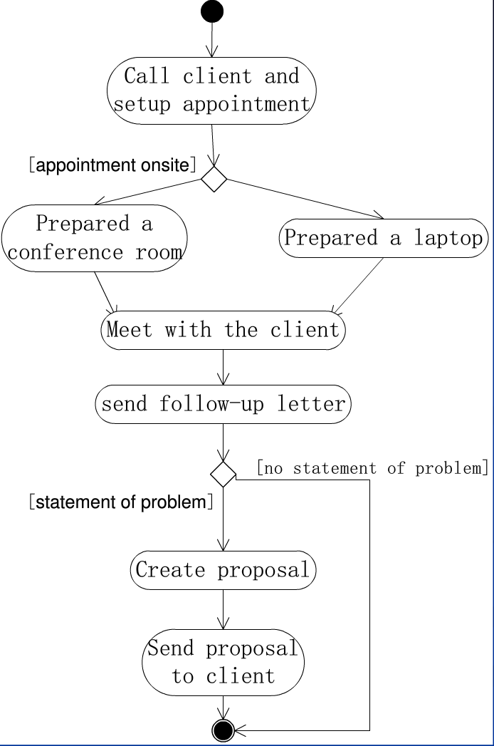

Slide 8
实例4：请画出以下系统的用例图，并对“查询人事信息”用例进行用例描述。
人事管理系统的用户是公司的人事管理干部。系统拥有人事档案库，保存员工的人事信息，包括姓名、性别、出生年月、健康状况、文化程度、学位、职称、岗位、聘任时间、任期、工资、津贴、奖惩记录、业绩、论著和家庭情况，系统提供的基本服务有人事信息的管理，包括人事调动与聘任、职称评定、奖惩等，并且可以按照规定的权限查询人事信息，生成、输出和统计报表等。该人事管理系统每月向公司的财务系统提供员工的工资、津贴等数据。

Slide 9
人事管理系统
include
调动人事关系
include
管理人事信息
职称评定
include
查询人事信息
include
聘任员工
生成统计表
奖罚员工
人事管理干部
输出统计表
提供数据
财务系统

Slide 10
实例5：请根据以下需求描述画出系统的用例图。
系统允许管理员通过从磁盘加载存货数据来运行存货清单报告。
管理员通过从磁盘加载存货数据、向磁盘保存存货数据来更新存货清单。
售货员做销售记录。
电话操作员是处理电话订单的特殊售货员。
任何类型的销售都需要更新存货清单。
如果交易使用了信用卡，那么售货员需要核实信用卡。
如果交易使用了支票，那么售货员需要核实支票。

Slide 11
<<
include
>>
run inventory reports
load inventory data
<<
include
>>
Administrator
update inventory
save inventory data
<<
include
>>
<<
include
>>
<<
extend
>>
verify credit card
sale
<<
extend
>>
verify check
phone order
walk
-
in sale
telephone operator
sales clerk

Slide 12


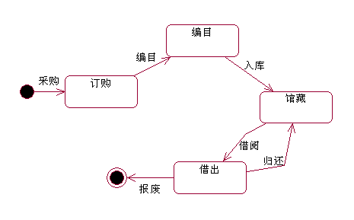
实例6：图书馆中“图书”的状态图
图书状态有：订购、编目、馆藏、借出。

Slide 13
实例7：手机的状态图
手机对象的各种场景
1、呼叫对方成功
2、呼叫对方不成功
3、被呼叫，接听
4、被呼叫，未听见铃声
5、被呼叫，拒绝接听
教学进程

Slide 14
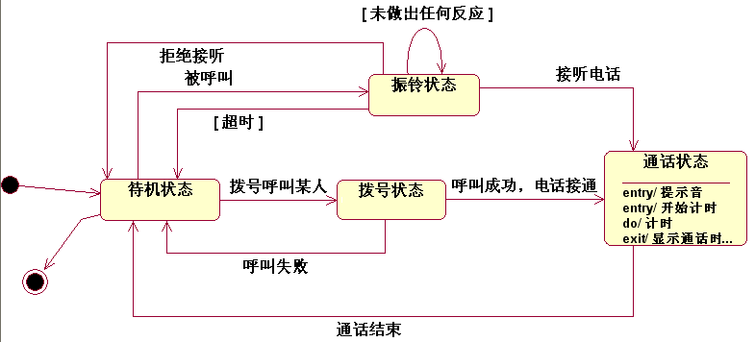
手机状态图

Slide 15
实例8:在项目中创建协作图案例分析
2. 需求分析
我们可以通过更加具体的描述来确定工作流程，基本工作流程如下：
（1）李老师希望通过系统查询某名学生的学科成绩。
（2）李老师通过用户界面录入学生的学号以及学科科目请求学生信息。
（3）用户界面根据学生的学号向数据库访问层请求学生信息。
（4）数据库访问层根据学生的学号加载学生信息。
（5）数据库访问层根据学生信息和学科科目获取该名学生的分数信息。
（6）数据库访问层将学生信息和分数信息提供给用户界面。
（7）用户界面将学生信息和分数信息显示出来。

Slide 16
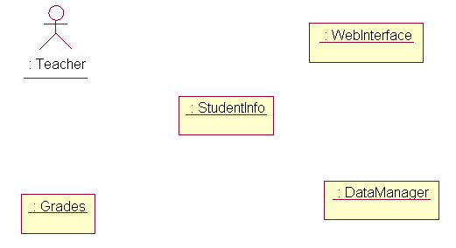
在项目中创建协作图案例分析
3. 确定协作图元素
从已经描述的用例中，我们可以确定需要“教师”、“学生”和“成绩”对象，我们还要一个提供教师与系统交互的场所，那么我们需要一个“用户界面”对象。“用户界面”对象如果要获取“学生”和“成绩”对象的信息，那么我们还需要一个用来访问数据库的对象。将这些对象列举到协作图中。

Slide 17
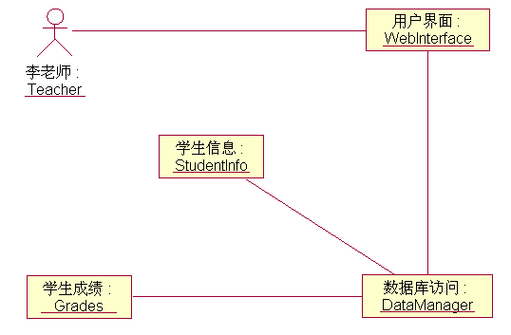
在项目中创建协作图案例分析
4. 确定元素间的关系
创建协作图的下一步是确定这些对象之间的连接关系，使用链和角色将这些对象连接起来。在这一步中，我们基本上可以建立早期的协作图，表达出协作图中的元素如何在空间上进行交互。

Slide 18
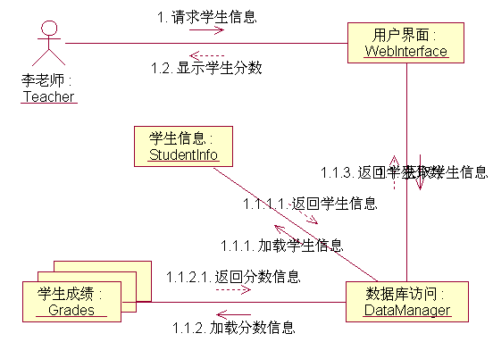
在项目中创建协作图案例分析
5. 完成协作图

Slide 19
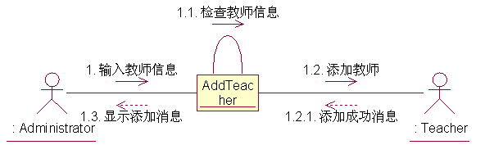
练习题
（1）以“远程网络教学系统“为例，在该系统中，系统管理员需要登录系统才能进行系统维护工作，如添加教师信息、删除教师信息等。根据系统管理员添加教师信息用例，创建相关协作图。

Slide 20
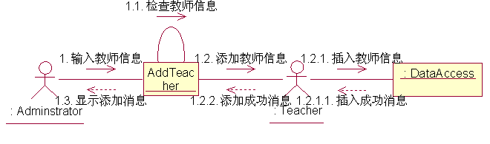
练习题
（2）在“远程网络教学系统”中，如果我们单独抽象出来一个数据访问类来进行数据访问。那么，根据系统管理员添加教师信息用例，重新创建相关协作图，并与前一章中的序列图进行对比，指出有什么不同？

